Slide 1
О развитии Московского института электроники и математики им. А.Н. Тихонова на 2024-2025 гг.
Московский институт электроники
и математики им. А.Н. Тихонова
Общее собрание преподавателей
30 августа 2024 года

Slide 2
Стратегические цели развития
2030
2023-2025
Формирование ведущего центра современного инженерно-технологического образования, основанного на проектно-ориентированной модели с полной индивидуализацией трека обучения на основе использования цифровых сервисов
Внедрение многотрековой системы обучения
Формирование Магистерской инженерной школы
Развитие системы мастерских
Формирование профильных научно-образовательных центров превосходства
Стратегическое академическое лидерство по ключевым научно-техническим направлениям цифровой экономики с целью повышения конкурентоспособности отечественных разработок на мировом рынке путем создания профильных научно-образовательных центров превосходства

Slide 3
Проблемные моменты в развитии Института и пути их преодоления
К основным проблемам, сдерживающим ускоренное развитие Института на выбранных направлениях развития, являются:
Старение ведущих НПР
ориентация на подготовку собственных кадров на базе трека магистратура – аспирантур
привлечение ведущих специалистов-практиков в рамках создания тематических мастерских
Низкая эффективность системы ДПО и международной деятельности
расширение номенклатуры программ
Нехватка собственной высокотехнологичной учебно-материальной технологической базы (отсутствие учебно-лабораторного здания с необходимой технологической оснащенностью оборудованием)
повышение финансовой результативности внебюджетной научно-исследовательской деятельности Института и увеличение за счет этого расходов на технологическое оснащение лабораторий, создание прикладных центров, ориентированных на участие в государственных и коммерческих программ ускорения технологического развития страны

Slide 4
Результаты приема
Московский институт электроники
и математики им. А.Н. Тихонова

Slide 5
Результаты приема в бакалавриат и магистратуру 2023/2024
Унифицирование состава вступительных испытаний (РЯ + МАТ + ФИЗ/ИКТ) на всех ОП МИЭМ привело к значительному росту количества заявлений на образовательных программах “Прикладная математика” (1194) и “Компьютерная безопасность” (689).
ОП “Информатика и вычислительная техника” занимает второе место в НИУ ВШЭ по количеству заявлений (2047) после ОП “Экономика”.
В 2024 году на ОП МИЭМ поступило 9 победителей и призеров Всероссийской олимпиады школьников.
В 2024 году на ОП МИЭМ поступило 9 победителей и призеров Национальной технологической олимпиады.
25% победителей и призеров предпрофессиональной олимпиады школьников 2024 года поступили на ОП МИЭМ по БВИ (из числа подтвердивших БВИ результатами ЕГЭ) – 35 человек.

Slide 6
Результаты приема в бакалавриат и магистратуру 2023/2024
План приема на бюджетные места выполнен по всем образовательным программам МИЭМ.
Перевыполнен план набора на платные места по программам бакалавриата, специалитета МИЭМ на 59%.
Проходной балл при поступлении на программы бакалавриата и специалитета вырос на 2,5% (max ПМ – 289, min ИТСС – 272).
Средний балл по ЕГЭ поступивших на образовательные программы бакалавриата и специалитета МИЭМ увеличился на 10%.
Продолжается системная работа по профориентационной подготовке и подготовке к поступлению на ОП МИЭМ талантливых абитуриентов.

Slide 7
Образовательная деятельность
Московский институт электроники
и математики им. А.Н. Тихонова

Slide 8
Программы бакалавриата и специалитета
Информатика и вычислительная техника
Прикладная математика
Инфокоммуникационные технологии и системы связи
Информационная безопасность
Компьютерная безопасность (специалитет)

Slide 9
Прием на 1 курс
Программы | Количество студентов | Количество групп
01.03.04 Прикладная математика | 137 | 5
09.03.01 Информатика и вычислительная техника | 274 | 9
10.03.01 Информационная безопасность | 138 | 5
10.05.01 Компьютерная безопасность | 82 | 3
11.03.02 Инфокоммуникационные технологии и системы связи | 90 | 3
Общий итог | 710 | 24

Slide 10
Программы магистратуры
Компьютерные системы и сети
Системный анализ и математические технологии
Прикладные модели искусственного интеллекта
Аппаратно-программные комплексы искусственного интеллекта
Прикладная электроника и фотоника
Интернет вещей и киберфизические системы
Кибербезопасность
Информационная безопасность и технологии искусственного интеллекта
Информационная безопасность в кредитно-финансовой сфере
Оранжевым выделены новые программы

Slide 11
Программы аспирантуры
Электроника, радиотехника и системы связи
Системный анализ. Математическое моделирование Информационные технологии
Информационная безопасность
Физика конденсированного состояния
Физика элементарных частиц
Математическое моделирование, численные методы и комплексы программ
Оранжевым выделены новые программы

Slide 12
Программы ДПО
Управление надежностью электронных средств
Английский язык для специальных целей. Информационные технологии и компьютерная безопасность/English for Specific Purposes. Information Technology and Computer Security
Интеллектуальные системы управления и обработки информации
Организация, построение и функционирование гетерогенных компьютерных сетей. Базовый курс (для имеющих опыт)
Организация, построение и функционирование гетерогенных компьютерных сетей. Подготовительный курс (для начинающих)
Современные технологии искусственного интеллекта для оценки внедрений и эффектов
Оранжевым выделены новые программы
Объем реализованных программ 3.5 млн руб.

Slide 13
Динамика численности контингента студентов и магистрантов
Сравнение КЦП план/ факт
 | ОП бакалавриата |  | Специалитет |  | ОП магистратуры
 | КЦП | факт | КЦП | факт | КЦП | факт
2024 | 512 | 677 | 80 | 84 | 350 | 311
2023 | 609 | 640 | 80 | 69 | 300 | 307
2022 | 495 | 485 | 100 | 51 | 299 | 259
2021 | 425 | 579 | 95 | 96 | 252 | 158

Slide 14
Диссовет

Slide 15
Проектное обучение
Московский институт электроники
и математики им. А.Н. Тихонова

Slide 16
Общая статистика
Количество проектов
Количество руководителей
+14%
+53%
-8%
+-0%
+15%
-14%
-6%
+31%
-3%
-5%
+3%
+49%
+20%
+45%
83
163
323
341
377
294
346
276
346
47
86
108
146
156
142
149
172
153
18 / 19
19 / 20
20 / 21
12.2021
21 / 22
12.2022
22 / 23
12.2023
23 / 24
18 / 19
19 / 20
20 / 21
12.2021
21 / 22
12.2022
22 / 23
12.2023
23 / 24

Slide 17
Типы проектов
88%
35%
17%
304 проекта успешно запустились
105 проектов стремятся к защите результатов
34 проекта закрыты в рамках жизненного цикла
83%
12%
65%
165 проектов успешно прошли защиту
42 проекта не смогли набрать команду
199 проектов завершили свой жизненный цикл

Slide 18
Типы проектов
НИР
УЧЕБНО-МЕТОДИЧЕСКИЙ
18 / 19
35%
22 / 23
7%
19 / 20
29%
-6%
23 / 24
10%
+3%
20 / 21
34%
+5%
10%
21 / 22
39%
+5%
22 / 23
24%
-15%
23 / 24
20%
-4%
20%
20%
ПРОГРАММНО-АППАРАТНЫЙ
ПРОГРАММНЫЙ
18 / 19
39%
18 / 19
26%
19 / 20
14%
-25%
19 / 20
57%
+31%
20 / 21
15%
+1%
50%
20 / 21
51%
-6%
21 / 22
14%
-1%
21 / 22
45%
-6%
22 / 23
22%
+8%
22 / 23
47%
+2%
23 / 24
20%
-2%
23 / 24
50%
+3%

Slide 19
Студенты
930
Студентов участвовали в проектах
Статус руководителя
Студент
22%
33 руководителей
78%
Сотрудник
120 руководителей
-28%
Снижение общего количества студентов по сравнению с предыдущим учебным годом
+3%

Slide 20
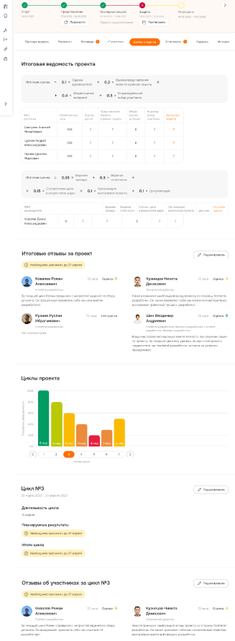
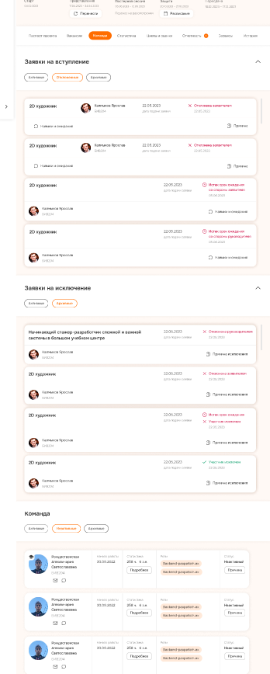
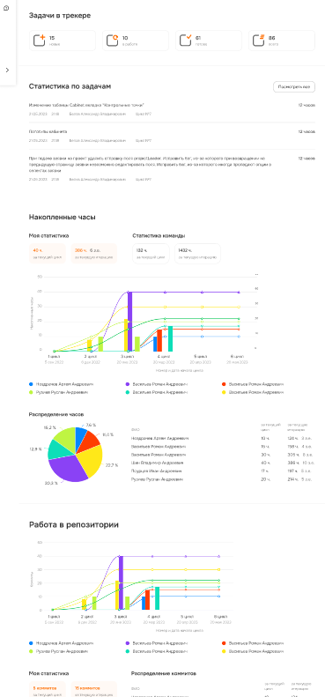
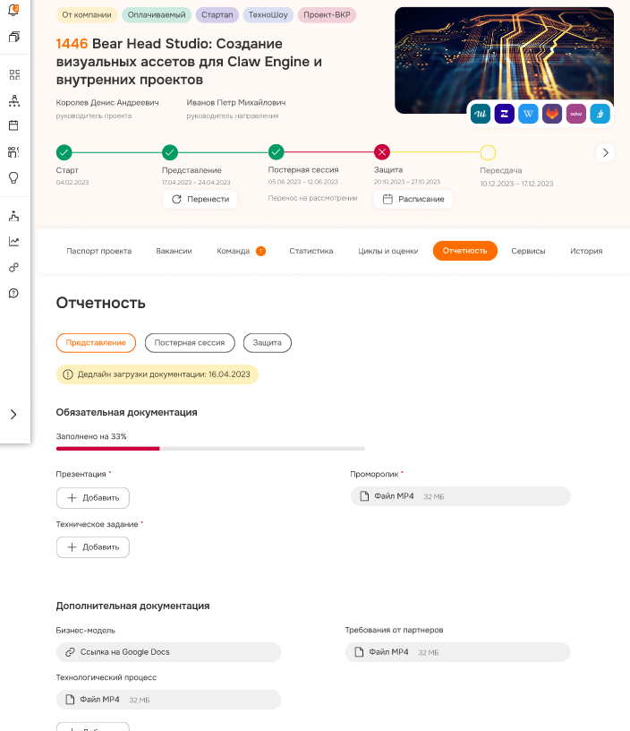
Экосистема проектной деятельности 2.0
Обновленная система для управления инженерными и технологично-научными проектами в МИЭМ НИУ ВШЭ
09.09
Релиз системы с переносом всех данных
13.09, 16.09, 19.09
Проведение мастер-классов для сотрудников МИЭМ по работе с системой
09.09 – 20.09
Обучение студентов МИЭМ по работе с системой

Slide 21
Положение ЭПП для МИЭМ НИУ ВШЭ
Адаптация общевышкинского положения ЭПП под реалии МИЭМ НИУ ВШЭ, включая проектную деятельность, все виды практик и выпускные квалификационные работы
ДПО «Успех в проектах: от выбора до защиты»
23.09
Курс-навигатор по методологическим аспектам проектной деятельности в МИЭМ НИУ ВШЭ, нацеленный на подготовку студентов к выполнению проектов, особенно для снятия барьеров при выборе проектов
Драфт положения, согласование с ДООП, демонстрация академическим руководителям
09.09 – 15.10
23.09 – 30.10
Октябрь 2024
Открытые двери мастерских и лабораторий
Длительность курса ДПО
Утверждение положения на ученом совете МИЭМ НИУ ВШЭ

Slide 22
Инженерно-математическая школа НИУ ВШЭ

Slide 23
Результаты в 2023/2024 учебном году
Результаты в 2023/2024 учебном году
1
Общее количество обучающихся - на мастер-классах, курсах VK, ООП
245
2
19+2
Количество R&D проектов
3
43+7
Количество участников мастерских
4
16+1
Количество курсов, реализуемых партнерами

Slide 24
Планы на 2024/2025 учебный год
1
Увеличение количества преподавателей на курсах со стороны НИУ ВШЭ
Запуск новой магистерской ОП по высоконагруженным системам и DevOps, трек по математике в телекоме
2
3
Оформление РИДов и open source решения
4
Расширение партнерств
Лендинг ИМШ

Slide 25
Финансирование
Московский институт электроники
и математики им. А.Н. Тихонова

Slide 26
Финансирование ФОНДА АКАДЕМИЧЕСКОГО РАЗВИТИЯ МИЭМ ИЗ СРЕДСТВ Центрального бюджета в 2024 году
 |  | План 2024 года, тыс. руб.
Фонд академического развития | 137 | 5
ФАР программа поддержки учебных ассистентов | 137 | 9
Образовательные программы (зимние школы, чтение лекций на английском языке) | 138 | 5
Научные программы | 82 | 3

Slide 27
Средства по договорам НИР, консультационных и аналитических услуг МИЭМ в 2021-2023гг, плановая на 2024 год, ТЫС. РУБЛЕЙ

Slide 28
Средства по договорам ВПО МИЭМ в 2021-2023 гг, плановая на 2024 год, ТЫС. РУБЛЕЙ

Slide 29
ФИНАНСИРОВАНИЕ из ЦБ ПРОГРАММЫ ФУНДАМЕНТАЛЬНЫХ ИССЛЕДОВАНИЙ МИЭМ в 2022-2024 году, ТЫС.РУБЛЕЙ

Slide 30
Научная деятельность
Московский институт электроники
и математики им. А.Н. Тихонова

Slide 31
Публикационная активность
Статьи в высокорейтинговых журналах:
Q1 / Q2
E. Khorov, A. Krasilov, M. Susloparov and L. Kong, Boosting TCP & QUIC Performance in mmWave, Terahertz, and Lightwave Wireless Networks: A Survey // IEEE Communications Surveys & Tutorials, (IF 35.6), vol. 25, no. 4, 2023. (k=0.38)
Лю Дунюй – Rui Zhao, et. al., Modulating the electronic structure of NiFe hydroxide by Zr doping enables industrial-grade current densities for water oxidation // Applied Catalysis B: Environmental, (IF 22.1), vol. 338, 2023. (k=0.09)
Лю Дунюй, А.С. Васенко – Ke Wang, et. al., Isolated Metalloid Tellurium Atomic Cluster on Nitrogen-Doped Carbon Nanosheet for High-Capacity Rechargeable Lithium-CO2 Battery // Advanced Science (IF 15.1), vol.10, 7, 2023. (k=0.18)

Slide 32
Ключевые научные направления
Проекты ЦФИ 2025
Беспроводные технологии и телекоммуникации
Прикладная электроника
Безопасность киберфизических систем
Моделирование классических и квантовых систем и материалов
Разработка, формализация и анализ моделей реконфигурируемых интеллектуальных поверхностей (RIS) для сетей связи 6G - Кучерявый Е.А.
Квантовые устройства и технологии нового поколения - Арутюнов К.Ю.
Методы и средства разработки и внедрения цифровых двойников для электронного машиностроения - Петросянц К.О.
Разработка научно-технологических основ сетей связи нового поколения на базе методов постквантовой криптографии, генерации и дистанционной смены квантовых ключей в реальном масштабе времени - Крук Е.А.
Разработка и применение математических и вычислительных методов исследования классических и квантовых систем на основе суперкомпьютерных технологий - Вагов А.В.
Суперкомпьютерное моделирование и методы ИИ в актуальных задачах физики и сложных систем - Щур Л.Н.
Качественная теория многомерных систем и современные методы для компьютерного моделирования задач естествознания - Казаков А.О.

Slide 33
Научные подразделения МИЭМ НИУ ВШЭ
Институт передовых технологий связи
Лаборатория квантовой передачи данных и криптографии
Лаборатория Wi-Fi
Лаборатория радиосетей связи
Лаборатория исследований физического уровня каналов связи
Научно-учебные и научно-исследовательские лаборатории
НУЛ квантовой наноэлектроники
ЗЛ с Башкирским государственным педагогическим университетом им. М. Акмуллы
НУЛ телекоммуникационных систем
Научная лаборатория Интернета вещей и киберфизических систем
МЛ с кампусом НИУ ВШЭ в Санкт-Петербурге
УИЛ функциональной безопасности космических аппаратов и систем
Лаборатория «Математические методы естествознания»
Центр прикладной электроники
Лаборатория вычислительной физики
ЗЛ с Институтом химии растворов им. Г.А. Крестова РАН
Лаборатория динамических систем и приложений
Международные лаборатории
Международная лаборатория атомистического моделирования и многомасштабного анализа
Лаборатория физики элементарных частиц
ЗЛ с Институтом ядерной физики им. Г.И. Будкера Сибирского отделения РАН
Центр квантовых метаматериалов

Slide 34
Проектные группы
В 2024 году выполняется 4 проекта:
Исследование методов постквантовой криптографии (криптография, основанная на кодах, исправляющих ошибки) и скрытые вычисления. Руководитель: Байдин Георгий Сергеевич
Создание среды разработки компьютерных игр “Claw Engine” с использованием алгоритмов генерации игровых объектов и машинного обучения. Руководитель: Семичаснов Илья Владимирович
Исследование методов повышения помехозащищенности систем мобильной связи 4G/5G/6G, Wi-Fi, IoT с помощью сигнально-кодовых конструкций для сложных каналов в соответствии со Стратегией Развития Телекоммуникационной Отрасли 2035. Руководитель: Портной Сергей Львович
Формирование единой корпоративной информационно-событийной среды в рамках создания Центра корпоративных коммуникаций МИЭМ НИУ ВШЭ Руководитель: Мыслюк Олег Викторович

Slide 35
Научно-исследовательские работы
Разработка технологий и устройств квантовых коммуникаций для магистральных линий большой протяженности - ООО «РЖД» Нефедов С.И.
Разработка поверхностных ионных ловушек для масштабируемого квантового компьютера. Исследование возможности интегрального исполнения волоконного интерфейса на поверхностной ловушке - ООО «МЦКТ» Гольцман Г.Н.
Разработка и внедрение модифицированных SPICE-моделей и программно-аппаратных средств для экстракции их параметров для компонентов ИС и полупроводниковых приборов гражданского и специального назначений - ФГУП «ВНИИА», РНФ
РНФ в 2024 году: Будков Ю.А. (2024 - 2026), Кучерявый Е.А.(2024 - 2026), Арутюнов К.Ю. (2023 - 2026), Гайдученко И.А. (2023-2026), Красилов А.Н. (2021-2024), Евсютин О.О. (2021-2024), Белова М.В. (2019-2024)

Slide 36
Укрупнение тематик
2024 |  | 2025
Евсютин О.О. ТЗ-13; Крук Е.А. ТЗ-16; Иванов Ф.И. ТЗ-159; Крук Е.А. ТЗ-134 |  | Крук Е.А. | Разработка научно-технологических основ сетей связи нового поколения на базе методов постквантовой криптографии, генерации и дистанционной смены квантовых ключей в реальном масштабе времени
Пожидаев Е.Д. ТЗ-12; Данилов В.Г. ТЗ-17; Гайдученко И.А. ТЗ-20; Смирнов Г.С. ТЗ-87; Вагов А.В. ТЗ-96 |  | Вагов А.В. | Разработка и применение математических и вычислительных методов исследования классических и квантовых систем на основе суперкомпьютерных технологий
Гольцман Г.Н. ТЗ-158; Хоров Е.М. ТЗ-14 |  | Кучерявый Е.А. | Разработка, формализация и анализ моделей реконфигурируемых интеллектуальных поверхностей (RIS) для сетей связи 6G
Романов А.Ю. ТЗ-18 |  | Петросянц К.О. | Методы и средства разработки и внедрения цифровых двойников для электронного машиностроения
Аушев Т.А. ТЗ-94 |  | Аушев Т.А. | Разработка и исследование высокоэффективных органических и перовскитных фотовольтаических модулей для аэрокосмической отрасли
Арутюнов К.Ю. ТЗ-15 |  | Арутюнов К.Ю. | Квантовые устройства и технологии нового поколения
Щур Л.Н. ТЗ-19 |  | Щур Л.Н. | Суперкомпьютерное моделирование и методы ИИ в актуальных задачах физики и сложных систем
Белова М.В., Межкампусный проект |  | Казаков А.О. | Качественная теория многомерных систем и современные методы для компьютерного моделирования задач естествознания

Slide 37
Основные научные направления (результат объединения тематик и научных групп)
1. Перспективные технологии связи
МИЭМ занимает передовые позиции в стране в области теоретических основ связи. Это дает основания для создания на базе МИЭМ передового предприятия с ориентацией к 2027 году на разработку технологий высокого уровня готовности. Создание института позволит совместить прорывную задачу создания перспективных технологий (G6 и др.) с остро стоящей в стране задачей обеспечения устойчивой связи. Основной партнер компания «ЯДРО» (КНС Групп). Направление объединяет 4 проекта ЦФИ+ СП. Рук. проф. Кучерявый Е.А.

Slide 38
Основные научные направления (результат объединения тематик и научных групп)
2. Методы и средства разработки и внедрения цифровых двойников для электронного машиностроения
МИЭМ имеет свою нишу на научно-технологическом рынке РФ: цифровые двойники и моделирование электронных компонентов (полупроводниковых (п/п) приборов и фрагментов аналоговых и цифровых схем) при оценке их надежности в нормальных условиях и при воздействии радиации и температуры. Основной партнер им. Духова. Контракт РНФ (90 млн. руб). Направление объединило 3 проекта ЦФИ+ СП. Рук. проф. Петросянц К.О.
3. Разработка научно-технологических принципов сетей связи нового поколения на базе методов квантовой и постквантовой криптографии
Реализация проекта позволит сформировать научно-технологический задел и получить значимые результаты мирового уровня в области создания квантовых сетей, разработать принципы организации системы безопасности на основе сочетания квантовой и постквантовой криптографии (которые в настоящее время не разработаны). Получены предложения института криптографии ФСБ РФ по проведению пилотных проектов в этой области. Направление объединило 3 проекта ЦФИ+ СП. Рук. проф. Крук Е.А.

Slide 39
Основные научные направления (результат объединения тематик и научных групп)
4. Центр перспективных материалов и технологий моделирования
Предполагается создать центр особенностью которого является сочетание фундаментальных исследований, направленных на разработку математических методов моделирования сложных систем, и прикладных разработок, связанных с оптимизацией суперкомпьютерных вычислительных систем и созданием программных пакетов, применяемых при решении задач, связанных, моделированием материалов и сред, разработкой, оптимизацией и проектированием технологий их обработки. Направление объединило 5 проекта ЦФИ+ СП. Рук. Проф. Вагоа А.В.
5. Разработка и исследование типоряда неинвазивных датчиков диагностики биологических параметров организма человека с использованием аппаратных нейропроцессорных ускорителей
Предполагается создать аппаратно-программные комплексы искусственного интеллекта .В качестве партнеров выступают АО “РЖД-медицина”, АО “Цифрум” (ГК “РосАтом”) Группа VK, АО “НИИМЭ-МД” .
Рук. Проф. Нефедов С.И.

Slide 40
Создание новых центров: ИПСС
Институт перспективных сетей связи Директор: Кучерявый Е.А., Научный руководитель: Крук Е.А. | Лаборатория квантовой передачи данных и криптографии Крук Е.А. | Разработка научно-технологических основ сетей связи нового поколения на базе методов постквантовой криптографии, генерации и дистанционной смены квантовых ключей в реальном масштабе времени, Крук Е.А. |  | ТЗ-13 ТЗ-16 ТЗ-134 ТЗ-159
 | Лаборатория Wi-Fi Хоров Е.М.
 | Лаборатория радиосетей связи Кучерявый Е.А. | Разработка, формализация и анализ моделей реконфигурируемых интеллектуальных поверхностей (RIS) для сетей связи 6G, Кучерявый Е.А. |  | ТЗ-14 ТЗ-158
 | Лаборатория исследований физического уровня каналов связи Шураков А.С.(научный руководитель:Гольцман Г.Н.)
Расширение команды | Афонин И.Г., Бегишев В.О., Ковалюк В.В., Портной С.Л., Фокина Г.А., Шураков А.С. | Задел Создание квантовой линии связи в интересах РЖД Проект в интересах компании Ядро Проект в интересах компании Huawei | Партнеры Ядро НИИССУ Институт криптографии Софтайм WiMARK Радиогигабит
Развитие материальной базы исследований | Экспериментальный участок беспроводной сети Экспериментальный участок квантовой сети

Slide 41
Внедрение многотрекового обучение. Мастерские, как образовательная технология
Организация обучения с многими вариантами (треками). Поступление на треки по конкурсу.
Реализация трека – мастерская
Организация мастерской предполагает наличие мастера (руководителя программы обучения и проекта) и индустриального партнера, который определяет зонтичный проект (проект, раскладываемого на частные проекты) Обучение в мастерской строится по отдельному треку вокруг основного проекта

Slide 42
Карта научно-технологических активностей МИЭМ
Мастерские
Центр программных разработок и цифровых сервисов
Сергеев А.В.
Профессиональная разработка ПО в интересах внешних и внутренних заказчиков. Продуктование и коммерциализация полученных результатов
Студенческое конструкторское бюро
Иванов И.А.
Профессиональная разработка программно-аппаратных решений в интересах внешних и внутренних заказчиков
Прототипирование и коммерциализация
Центр управления проектными разработками
Семичаснов И.В.
Организация выполнения проектов в рамках образовательной деятельности Апробирование идей, стартапы
НТЦ ПЭ
Нефедов С.И.
R&D
ВК 1
Сластников С.А.
НЛ ИВиКФС
Крук Е.А.
САПР
Полесский С.Н.
ВК 2
Башун В.В.
Центр квантовых метаматериалов
Вагов А.В.
САПР
Петросянц К.О.
ВК 3
Нефедов С.И.
НУЛ квантовой наноэлектроники
Арутюнов К.Ю.
Ядро 1
Иванов Ф.И.
Телеком институт
Кучерявый Е.А.
БПЛА
Семион А.А.
МЛ суперкомп
Смирнов Г.С.
Ядро 2
Романов А.Ю.
Цифровые и облачные сервисы
Башун В.В.
Квант коммуникации
Нефедов С.И.
УИЛ космос
Пожидаев Е.В.
Робототехника
Американов А.А.
GameDev
Семичаснов И.В.
Компьютерное зрение
Сластников С.А., Минченков В.О.
Медицина
Иванов И.А.
Лаб мат методы
Данилов В.Г.
Видеотехнологий
Королев Д.А.
Агропром
Попов Д.А.
Сластников С.А.
Суперкомп
Щур Л.Н.
Теле2
Портной С.Л.
BI и цифровая роботизация
Немна В.А., Семичаснов И.В.
Мат моделирование
Миколаенко В.В.
Инфобез
Евсютин О.О.
3D
Мотайленко И.А.

Slide 43
Архитектура технологического обучения в МИЭМ
Проектная система обучения
Мастерские
Индустриальные партнёры
НИОКР
Прикладные центры
ИМШ
Образовательные программы
Центры превосходства
Обучение в проектах

Slide 44
www.miem,hse.ru
Телефон.: +7 (985) 471-8623
Адрес: г. Москва, ул. Таллинская, 34

